Slide 1


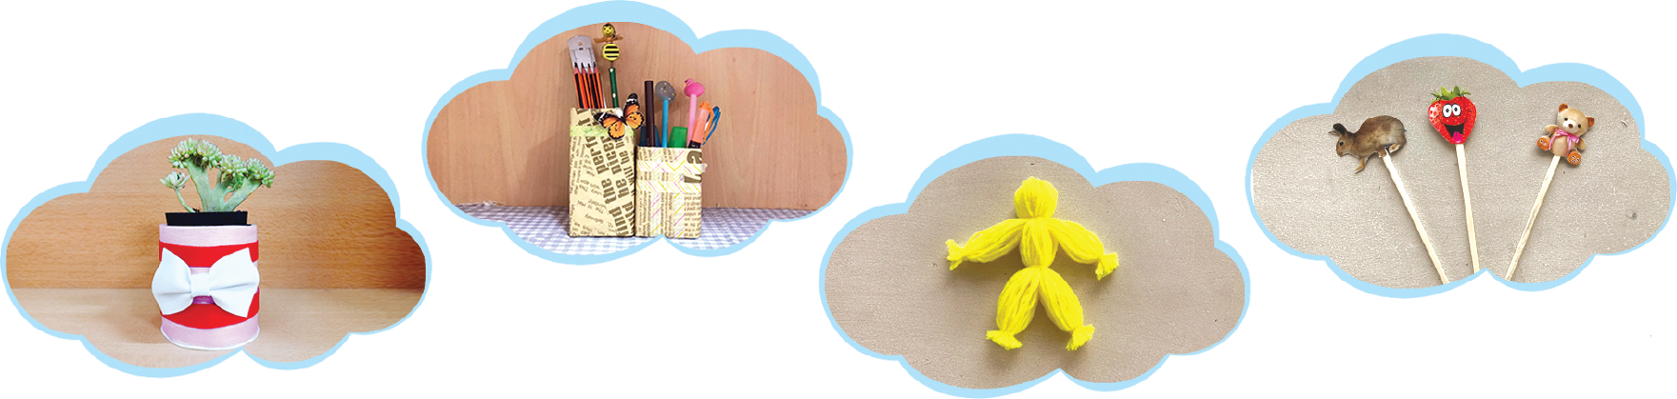

Kể tên một số đồ dùng hoặc đồ chơi tự làm mà em biết.
Hộp bút
Con rối
Lọ hoa
Búp bê

Slide 2
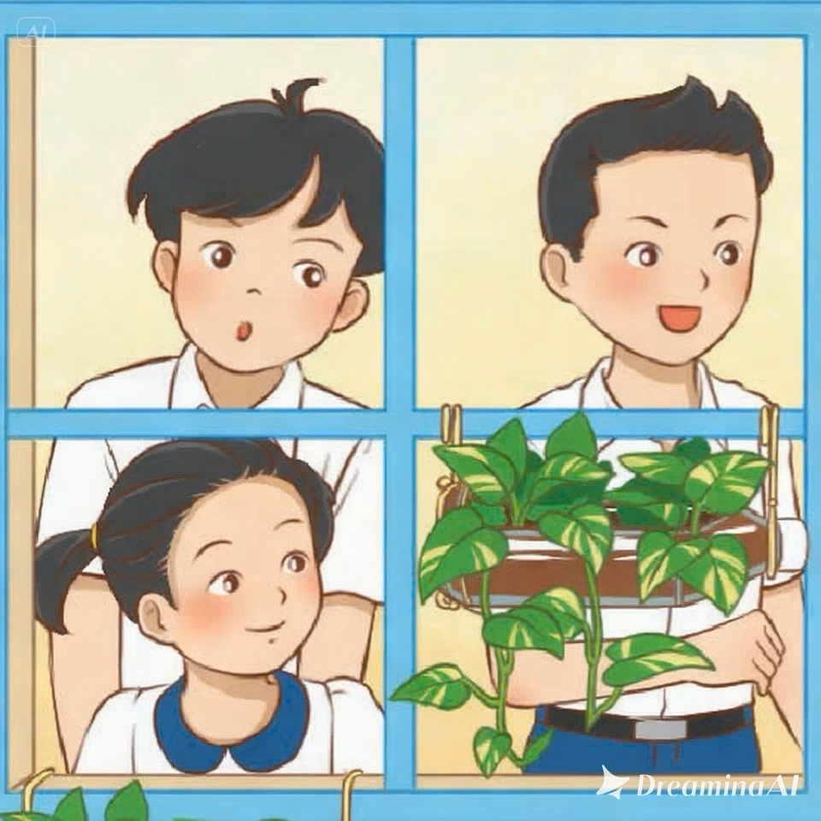
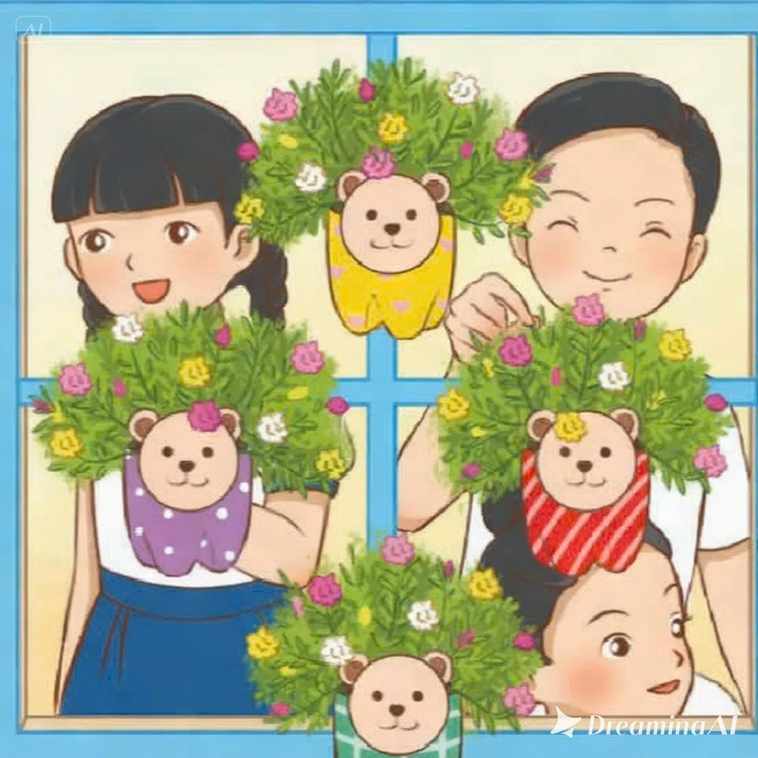
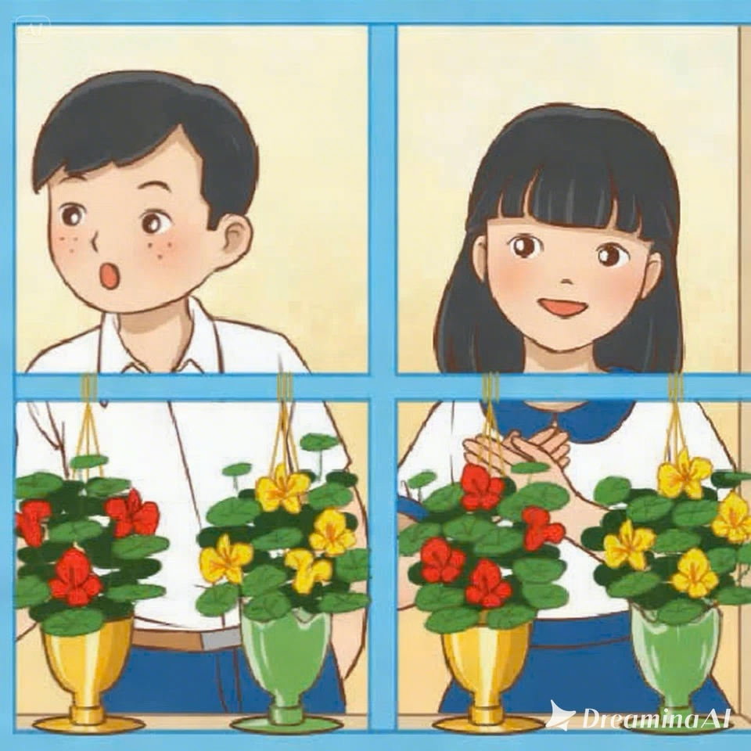
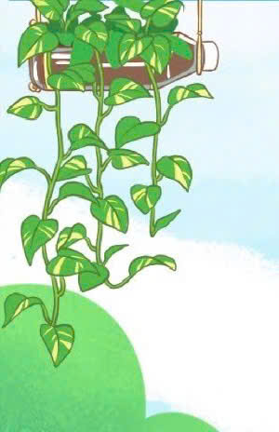

Tranh vẽ các bạn đang trang trí lớp học.
Tranh vẽ các bạn đang làm gì?

Slide 3












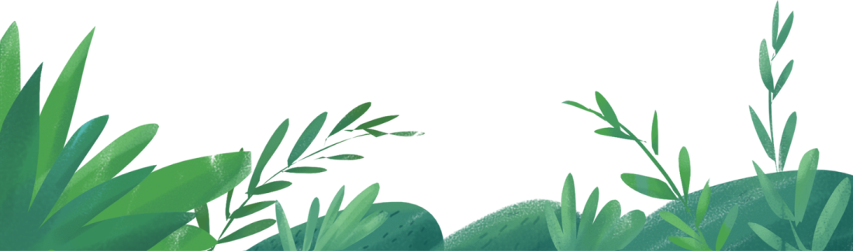
Thứ tư, ngày 02 tháng 12 năm 2025
Tiếng Việt
Thứ Bảy xanh

Slide 4



Lắng nghe đọc mẫu.
TAY DÒ
TAI NGHE
MẮT DÕI

Slide 5

Thứ Bảy xanh
Ngày thứ Bảy xanh, các bạn học sinh hào hứng tạo nên nhiều mẫu chậu cây độc đáo từ những chiếc chai nhựa đã qua sử dụng.
Ở khung cửa sổ lớp 3A, những chậu cây trầu bà được làm từ những chai nhựa khoét ngang, nối đuôi nhau giống đoàn tàu hoả đang chở bầu không khí tươi mát vào lớp học. Hàng chục chậu cây mười giờ hình chú gấu ngộ nghĩnh được treo so le như những đường thêu ngẫu hứng, chia khung cửa sổ lớp 3B thành ô hoạ tiết ca rô nhiều màu sắc trông rất vui mắt. Khung cửa sổ lớp 3C thật duyên dáng với những bông sen cạn đỏ thắm nở từ miệng chậu hình li rượu. Nhờ đôi bàn tay khéo léo của các bạn, những khung cửa sổ chỉ toàn song sát mọi hôm giờ mềm mại hơn hẳn. Chúng như được khoác chiếc áo mới dệt từ màu xanh tươi của lá trầu bà, màu hồng tím dịu dàng của hoa mười giờ, màu đỏ thắm của hoa sen cạn,...
Trong ánh nắng mai hồng, mỗi chậu cây tái chế như một ánh mắt biết cười.
Nam Kha

Slide 6
Luyện đọc từ khó

Slide 7
Luyện đọc câu dài
Hàng chục chậu cây mười giờ/ hình chú gấu ngộ nghĩnh/ được treo so le/ như những đường thêu ngẫu hứng/, chia khung cửa sổ lớp 3B/ thành ô hoạ tiết ca rô nhiều màu sắc/ trông rất vui mắt//.

Slide 8
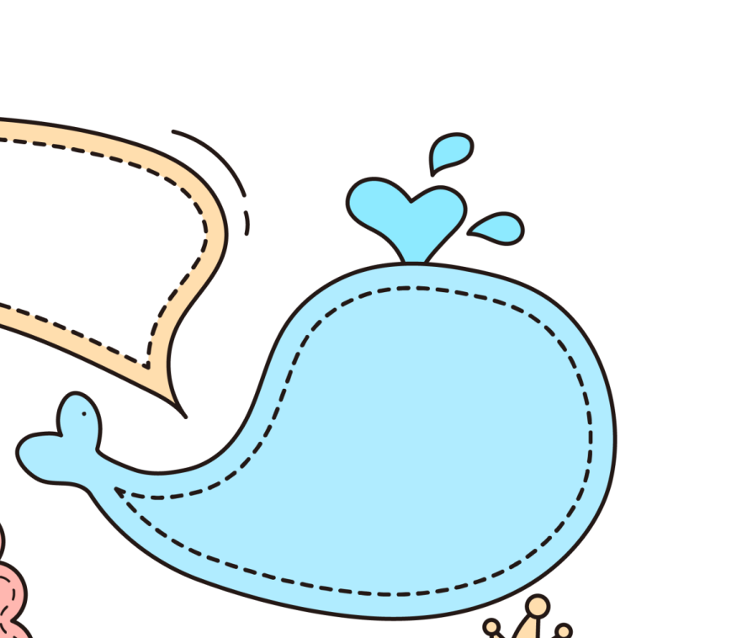

Chia đoạn
Đoạn 1:
Từ đầu đến.....đã qua sử dụng
Đoạn 2:
Ba đoạn
Ở khung cửa sổ...... đến hoa sen cạn
Đoạn 3:
Đoạn còn lại.

Slide 9



Thứ Bảy xanh
Ngày thứ Bảy xanh, các bạn học sinh hào hứng tạo nên nhiều mẫu chậu cây độc đáo từ những chiếc chai nhựa đã qua sử dụng.
Ở khung cửa sổ lớp 3A, những chậu cây trầu bà được làm từ những chai nhựa khoét ngang, nối đuôi nhau giống đoàn tàu hoả đang chở bầu không khí tươi mát vào lớp học. Hàng chục chậu cây mười giờ hình chú gấu ngộ nghĩnh được treo so le như những đường thêu ngẫu hứng, chia khung cửa sổ lớp 3B thành ô hoạ tiết ca rô nhiều màu sắc trông rất vui mắt. Khung cửa sổ lớp 3C thật duyên dáng với những bông sen cạn đỏ thắm nở từ miệng chậu hình li rượu. Nhờ đôi bàn tay khéo léo của các bạn, những khung cửa sổ chỉ toàn song sát mọi hôm giờ mềm mại hơn hẳn. Chúng như được khoác chiếc áo mới dệt từ màu xanh tươi của lá trầu bà, màu hồng tím dịu dàng của hoa mười giờ, màu đỏ thắm của hoa sen cạn,...
Trong ánh nắng mai hồng, mỗi chậu cây tái chế như một ánh mắt biết cười.
Nam Kha
Luyện đọc từng đoạn

Slide 10
Luyện đọc theo nhóm

Slide 11


Thi đọc trước lớp
Tiêu chí đánh giá
1
Đọc đúng
2
Đọc to, rõ
3
Ngắt nghỉ đúng chỗ

Slide 12
Giải nghĩa từ

Slide 13

Luyện đọc hiểu

Slide 14

1. Các bạn học sinh làm gì trong ngày thứ Bảy xanh?
2. Chậu cây tái chế của mỗi lớp có hình gì?
3. Mỗi lớp trồng cây và treo chậu cây tái chế thế nào?
4. Trong câu cuối bài, mỗi chậu cây tái chế được so sánh với hình ảnh nào?

Slide 15



1. Các bạn học sinh làm gì trong ngày thứ Bảy xanh?
Ngày thứ Bảy xanh, các bạn học sinh hào hứng tạo nên nhiều mẫu chậu cây độc đáo từ những chiếc chai nhựa đã qua sử dụng.

Slide 16


2. Chậu cây tái chế của mỗi lớp có hình gì?
-

Slide 17
3. Chậu cây tái chế của mỗi lớp có hình gì?
-Lớp 3A: những chậu cây nối đuôi nhau giống đoàn tàu
-Lớp 3B: chậu cây mười giờ hình chú gấu ngộ nghĩnh
- Lớp 3C: chậu hình ly rượu

Slide 18
3. Mỗi lớp trồng cây và treo chậu cây tái chế thế nào?

Slide 19
Ở khung cửa sổ lớp 3A, những chậu cây trầu bà được làm từ những chai nhựa khoét ngang, nối đuôi nhau giống đoàn tàu hoả đang chở bầu không khí tươi mát vào lớp học.
Hàng chục chậu cây mười giờ hình chú gấu ngộ nghĩnh được treo so le như những đường thêu ngẫu hứng, chia khung cửa sổ lớp 3B thành ô hoạ tiết ca rô nhiều màu sắc trông rất vui mắt.
Khung cửa sổ lớp 3C thật duyên dáng với những bông sen cạn đỏ thắm nở từ miệng chậu hình li rượu.

Slide 20

4. Trong câu cuối bài, mỗi chậu cây tái chế được so sánh với hình ảnh nào?
Mỗi chậu cây tái chế như một ánh mắt biết cười.

Slide 21

Nội dung bài
Các bạn học sinh lớp 3 đã tạo nên nhiều mẫu chậu cây độc đáo từ vỏ chai nhựa đã qua sử dụng để trang trí lớp trong ngày thứ bảy xanh. Việc làm của các bạn vừa làm đẹp trường lớp vừa bảo vệ môi trường.”

Slide 22

5. Theo em, vì sao ngày thứ Bảy được gọi là thứ Bảy xanh?
Vì các bạn học sinh đã tái chế những chiếc chai nhựa đã qua sử dụng để làm thành các chậu cây. Như vậy không những các bạn đã thực hiện hành động bảo vệ môi trường mà còn làm môi trường thêm xanh hơn vì đã có thêm những chậu cây xanh.

Slide 23
Luyện đọc lại

Slide 24
Đọc giọng thong thả, chậm rãi, nhấn giọng những từ ngữ chỉ các loài cây, sự vật

Slide 25
Nhờ đôi bàn tay khéo léo của các bạn, những khung cửa sổ chỉ toàn song sắt mọi hôm giờ mềm mại hơn hẳn. Chúng như được khoác chiếc áo mới dệt từ màu xanh tươi của lá trầu bà, màu hồng tím dịu dàng của hoa mười giờ, màu đỏ thắm của hoa sen cạn,...

Slide 26

Dặn dò:
-Đọc lại bài
-Xem lại các câu hỏi
- Chuẩn bị bài sau: Chú sẻ và bông hoa bằng lăng

Slide 27

Chào tạm biệt các em

